Slide 1
INTERAZIONE UOMO-MACCHINA
UniShare
Docente:
prof.ssa Giuliana Vitiello
Studenti:
Renzulli Giovanni
Del Giudice Antonio
Di Domenico Benedetta

Slide 2
Descrizione del problema:
UNISA è un ateneo che accoglie numerosi studenti, abbracciando una moltitudine di facoltà. Non sempre l’interazione è facile, non essendoci uno strumento che consente agli studenti di socializzare ed entrare in un ambiente di condivisione.
Spesso gli studenti non riescono ad accedere alle specifiche informazioni dell’ateneo o semplicemente non trovano facile orientarsi sulle varie piattaforme istituzionali messe a disposizione.

Slide 3
Soluzione proposta:
L’idea è quella di sviluppare un sistema informatico che cerchi di venire incontro alle esigenze di ogni singolo utente -che sia studente, professore o persona interessata all’università-, come un social network, dove la comunicazione può avvenire in modo semplice ed intuitivo ed ognuno può trovare le risposte ai propri dubbi.

Slide 4
Sviluppo personaggi e degli obiettivi:
Dopo aver individuato il problema, abbiamo stilato un elenco di domande da sottoporre ad un campione di utenti.
Le risposte ci hanno consentito di individuare le personas.

Slide 5
Questionario:
Sei uomo o donna?
Quanti anni hai?
Sei italiano o straniero?
Sei a tuo agio con la tecnologia?
Sai usare un social network?
Se si, è uno strumento che utilizzi con che frequenza?
Hai uno smartphone?
Quanto sei informato riguardo le attività dell’ateneo?
Sei interessato a ricevere notifiche su quello che succede nell’ateneo?
Cosa dovrebbe fare questo social network secondo te?
Utilizzi i canali social dell’ateneo?
Sei iscritto a qualche gruppo dell’ateneo?
Visiti il sito dell’ateneo?
Hai sempre trovato le informazioni che cercavi?
C’è qualche altro modo in cui trovi le informazioni che cerchi? Se si quali?
La ricerca è stata semplice, o hai riscontrato dei problemi?
Se non sei uno studente universitario, in che modo hai avuto rapporti con l’università?
Hai utilizzato solo i canali ufficiali, o ti sei rivolto anche a persone che non lavorano all’università?

Slide 6
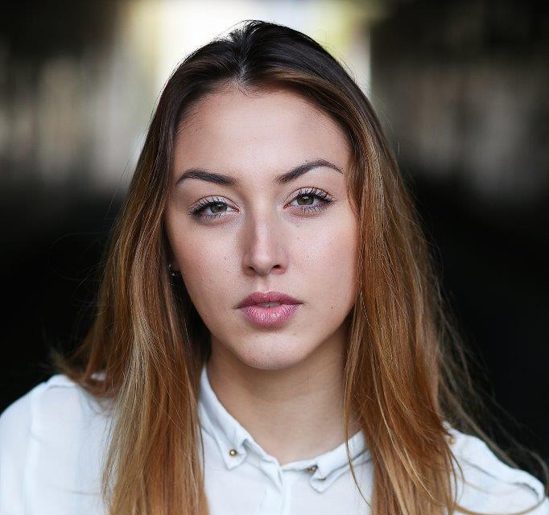
Laura, una studentessa universitaria di 22 anni iscritta alla facoltà di Lingue Straniere.
Per permettersi gli studi universitari offre ripetizioni e aiuto compiti di Inglese, tedesco e storia per elementari, medie e superiori.
Le piace trasmettere la passione che ha per questa lingua a chi la insegna, di modo che non risulti pesante e noiosa.
Laura si è diplomata al liceo linguistico, e oltre ad essere iscritta alla facoltà di Lingue Straniere a Salerno, ha vissuto e lavorato in Inghilterra per 8 mesi entrando in contatto con la realtà quotidiana inglese.
È una ragazza con molti hobby uno dei quali è il nail bar; le piace creare ogni volta qualcosa di unico e spettacolare ma allo stesso tempo che racchiuda la sua semplicità ed eleganza.
È molto sportiva e non riesce mai a stare ferma, adora le sfide perché l’aiutano sempre a migliorarsi e dare il massimo nelle cose che fa.
È molto pratica dei social e delle piattaforme di condivisione di pensieri ed idee. È sempre attiva per essere sempre informata su eventi e iniziative proposte dall’Università.
Fornisce aiuto a studenti anche tramite internet, per esempio via webcam per lezioni private nel momento in cui lo studente risulta troppo lontano per incontrarlo.
Uno dei personaggi:

Slide 7
Funzionalità:
Requisiti e funzionalità
Ricerca eventi
Ricerca edificio universitario
Ricerca materiale didattico
Interazione con docenti universitari
Ricerca informazioni
Ricerca orari
Ricerca parcheggi
Ricerca informazioni mensa

Slide 8
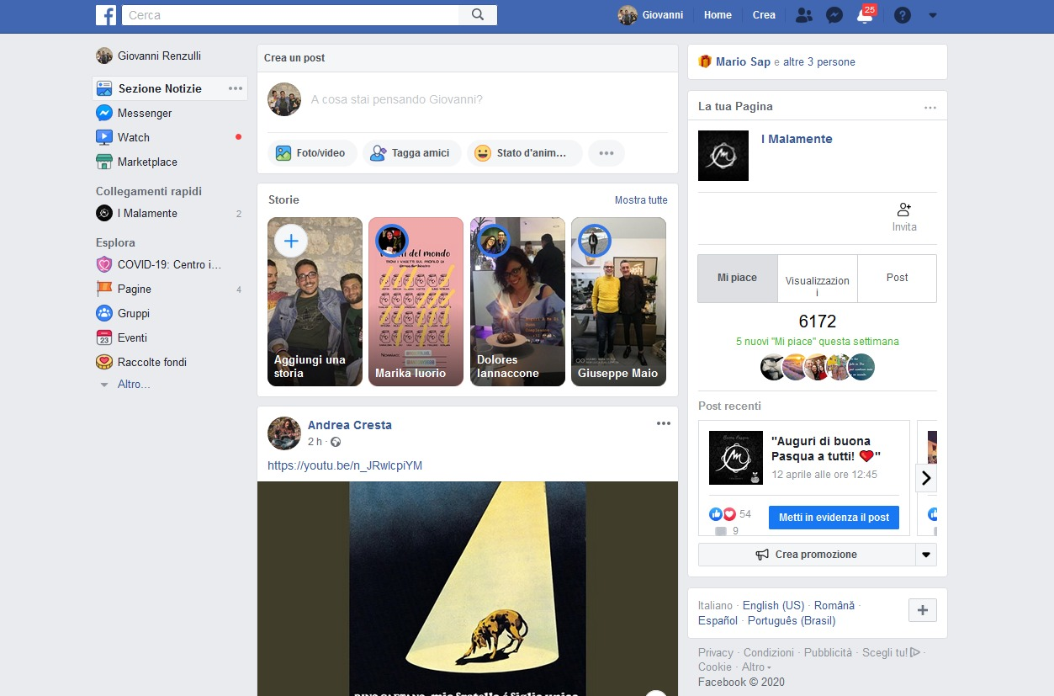
Analisi comparativa:
barra di ricerca
creare un post
varie sezioni

Slide 9
Analisi comparativa:
I post non appartengono alla stessa categoria
troppi elementi

Slide 10
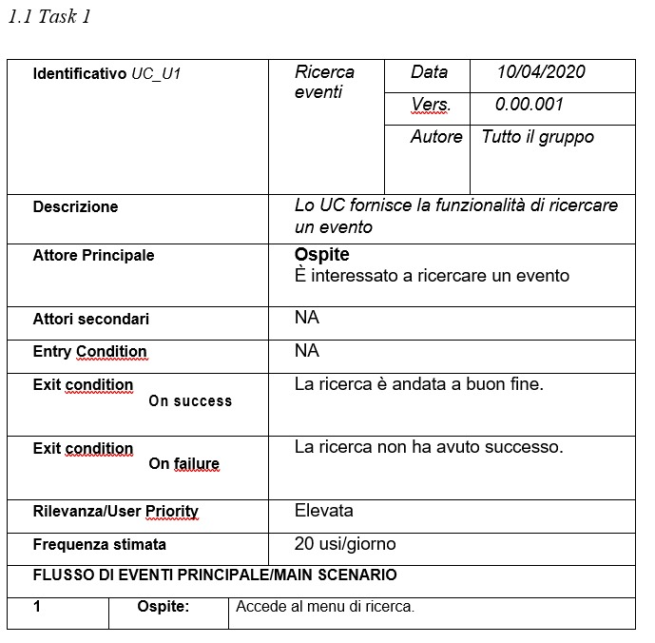
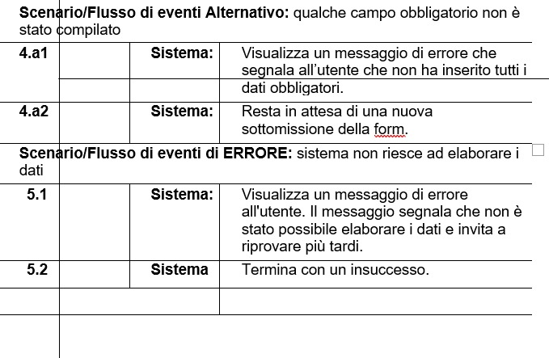
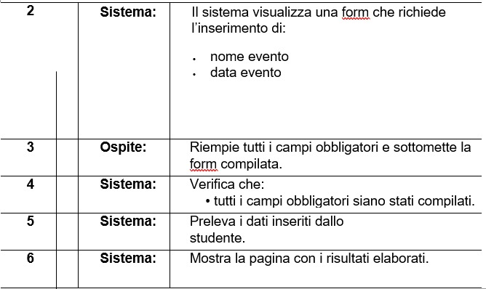
Caso d’uso

Slide 11
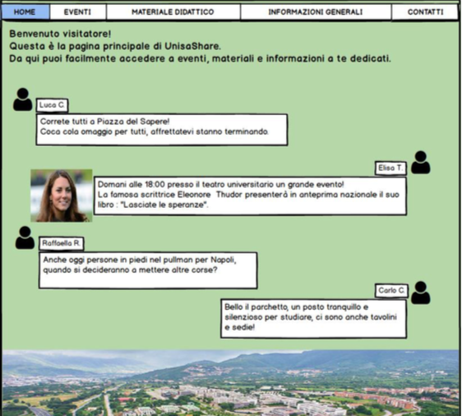
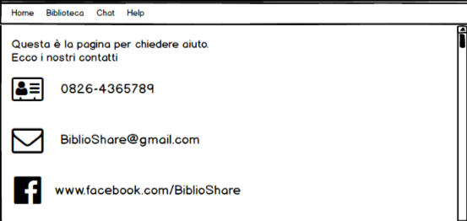
Idee iniziali:

Slide 12
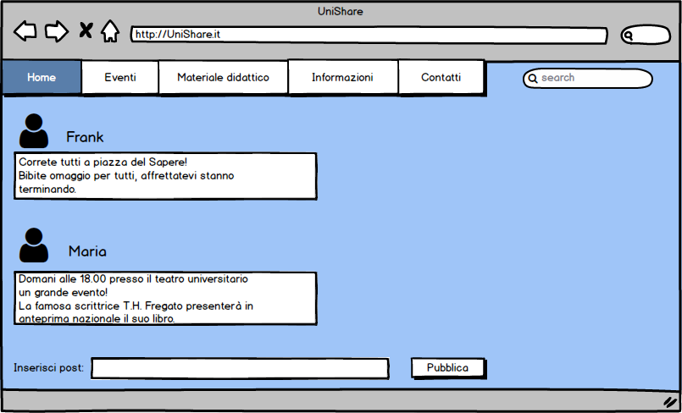
Paper Sketch:
Home

Slide 13
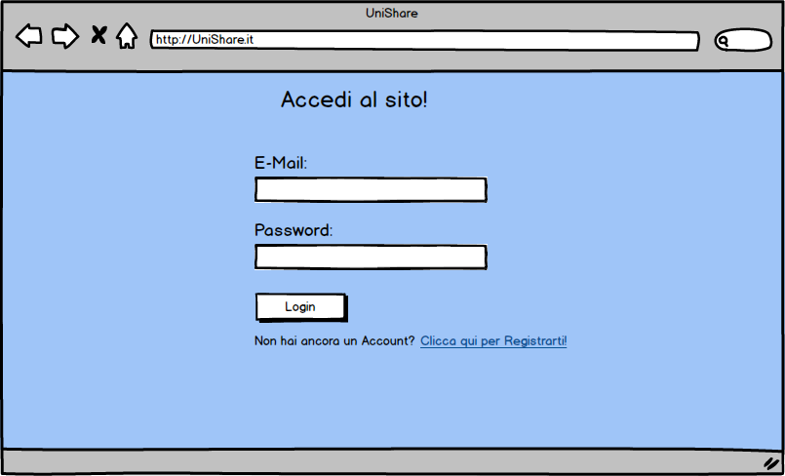
Prototipo:
Scrivi per inserire una didascalia.

Slide 14
Domande Testing:
Qual è la sua valutazione del sito nel suo complesso?
Ha trovato quello che cercava?
Utilizzerà questo sito in futuro?
Ha trovato l’interfaccia semplice da utilizzare?
Ha trovato incoerenze tra le varie funzionalità del sistema?
Ha aggiunto informazioni anche lei nel sito per aiutare altri utenti?
Quanto è semplice l’usabilità di questo sito?
Lo consiglieresti?
Quanto utilizzi questo sito?
Utilizzi questo sito per contattare i docenti?
Cosa cambieresti del sito?

Slide 15
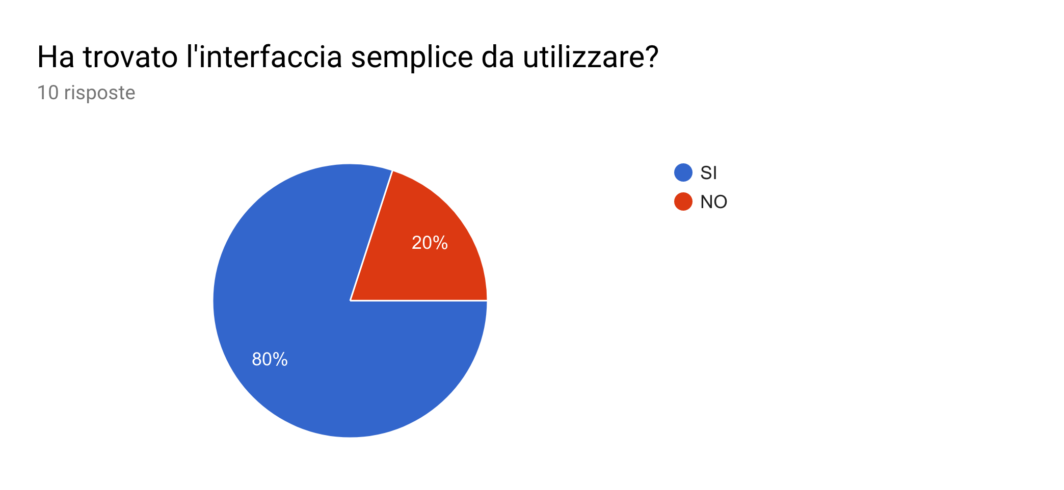
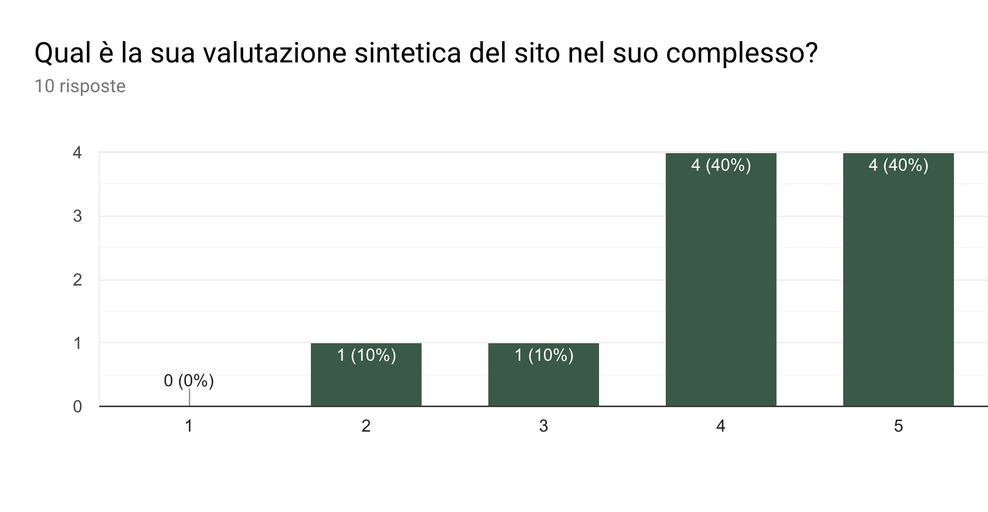
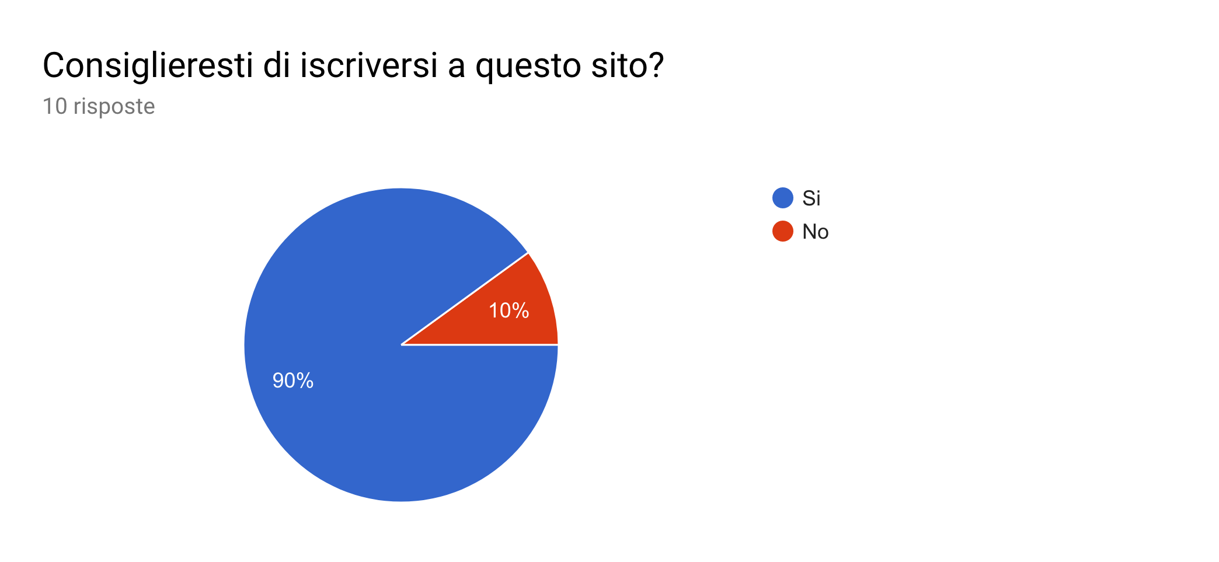
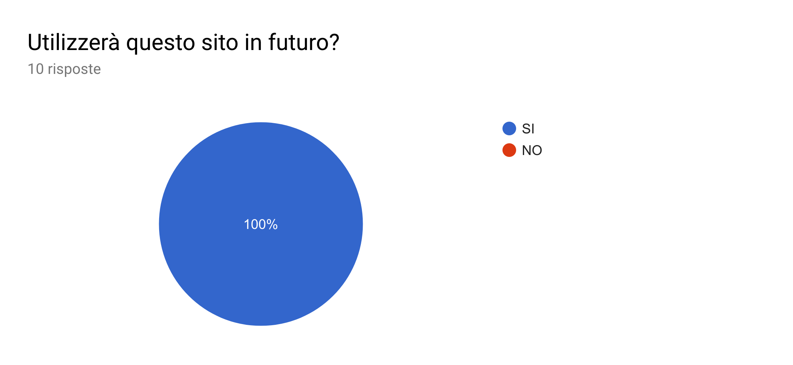
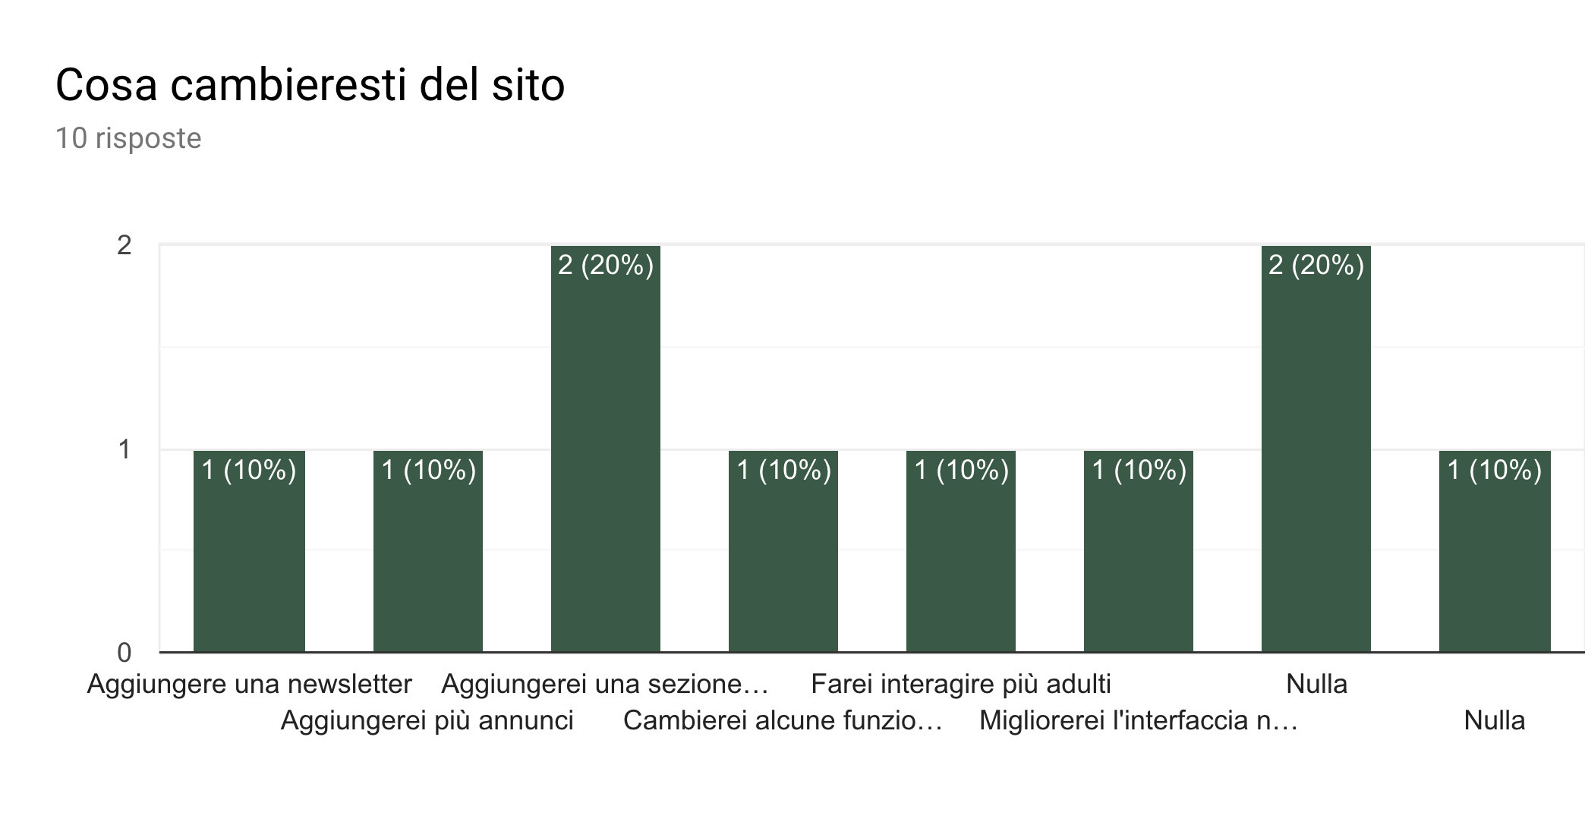
Alcuni Risultati Testing:

